Slide 1
ESTATÍSTICA REGRESSÃO E CORRELAÇÃO
Profª Ms. Juliana Schivani
docente.ifrn.edu.br/julianaschivani

Slide 2
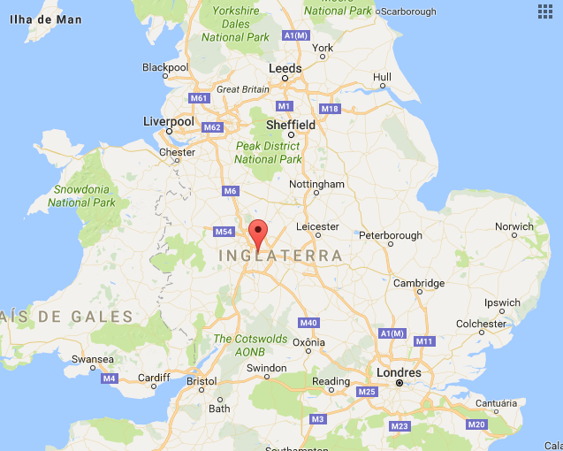
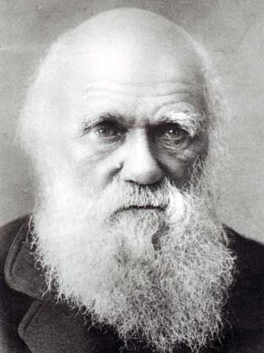
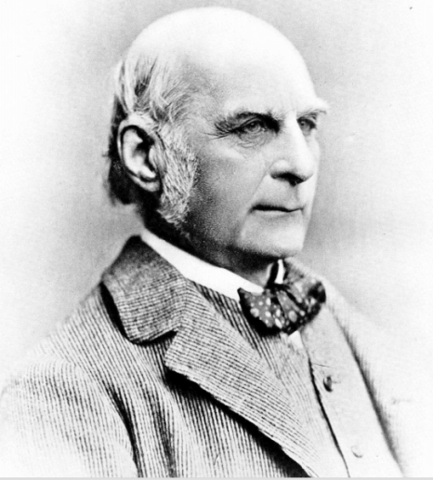
Um pouco de história...
SELEÇÃO ARTIFICIAL
Francis Galton
(1822-1911)
Charles Darwin
(1809-1882)
Profª Ms. Juliana Schivani Regressão e Correlação, p.2

Slide 3
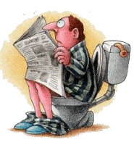
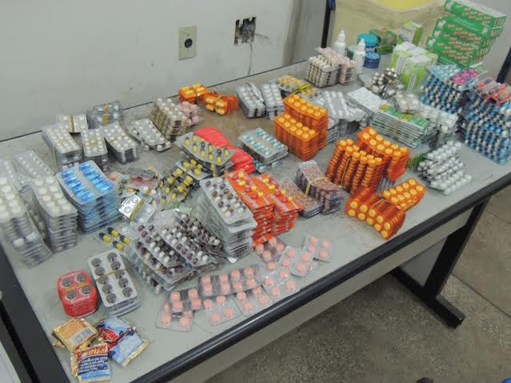
Um pouco de história...
Francis Galton
(1822-1911)
Profª Ms. Juliana Schivani Regressão e Correlação, p.3
Notes:
por insistência do seu pai, aos 16 anos, foi estudar medicina no Birmingham General Hospital, como assistente de médico. Por curiosidade, começou a tomar, em ordem alfabética, os medicamentos da farmácia do hospital, registrando os efeitos causados por cada um deles. Segundo Schultz, D. P. e Schultz, S. E. (2013, p.136), “essa aventura científica teve fim na letra ‘C’, quando tomou uma dose de óleo de cróton, um forte laxante”.

Slide 4
Um pouco de história...
Francis Galton
(1822-1911)
Profª Ms. Juliana Schivani Regressão e Correlação, p.4
Notes:
Francis Galton era fascinado por medidas. Media o tamanho de cabeças, narizes e membros, além do número de vezes que as pessoas remexiam as mãos e os pés enquanto assistiam a uma aula. Mediu até mesmo a ineficácia das orações através da observação do comportamento das pessoas (a frequência com que bocejavam ou batiam as pernas) nas igrejas enquanto acompanhavam uma missa. (MLODINOW, 2009)

Slide 5
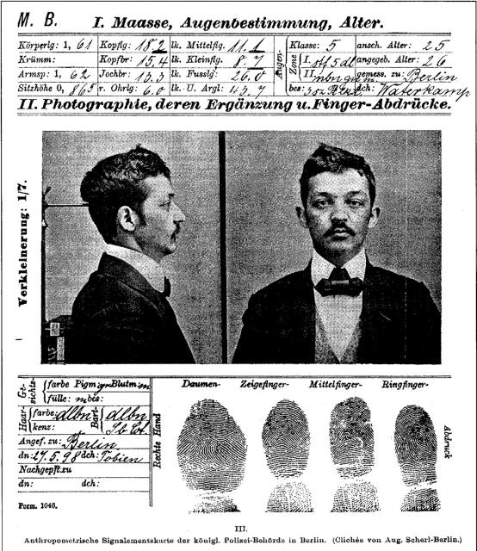
Um pouco de história...
Francis Galton
(1822-1911)
Profª Ms. Juliana Schivani Regressão e Correlação, p.5

Slide 6
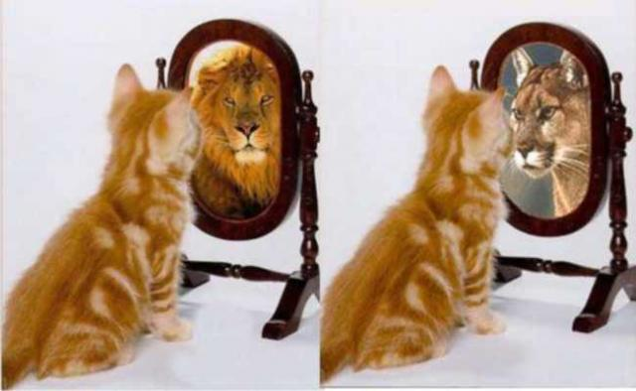
Um pouco de história...
EUGENIA
Francis Galton
(1822-1911)
Profª Ms. Juliana Schivani Regressão e Correlação, p.6

Slide 7
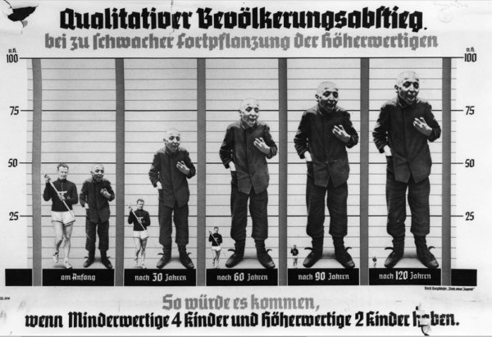
Um pouco de história...
Profª Ms. Juliana Schivani Regressão e Correlação, p.7
Notes:
Galton procurava sustentar que, se não houvesse um controle da qualidade reprodutiva dos indivíduos na sociedade, o resultado em pouco tempo seria o avanço reprodutivo de indivíduos degenerados. O que significaria, em termos estatísticos, que os melhores membros da sociedade seriam suplantados reprodutivamente pelos indivíduos menos qualificados, ampliando, consequentemente, a criminalidade, a prostituição, a delinquência, a insanidade e todo tipo de distúrbio social. (CONT, 2008, p.207)

Slide 8
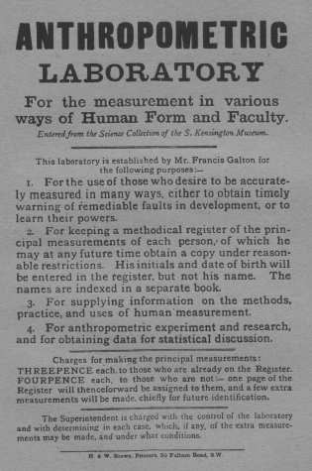
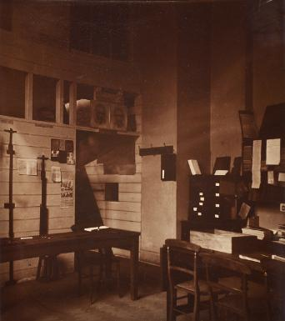
Um pouco de história...
Profª Ms. Juliana Schivani Regressão e Correlação, p.8

Slide 9
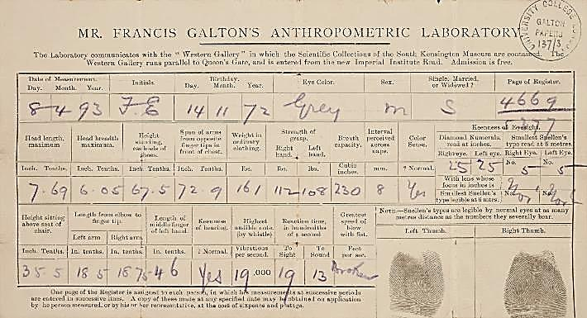
Um pouco de história...
Altura,
Peso,
Distinção olfativa,
Capacidade respiratória,
Força de impulsão e compressão,
Rapidez de sopro,
Audição,
Visão,
Percepção cromática,
Sensibilidade muscular,
Velocidade de reação à luz e ao som, etc.
Profª Ms. Juliana Schivani Regressão e Correlação, p.9

Slide 10
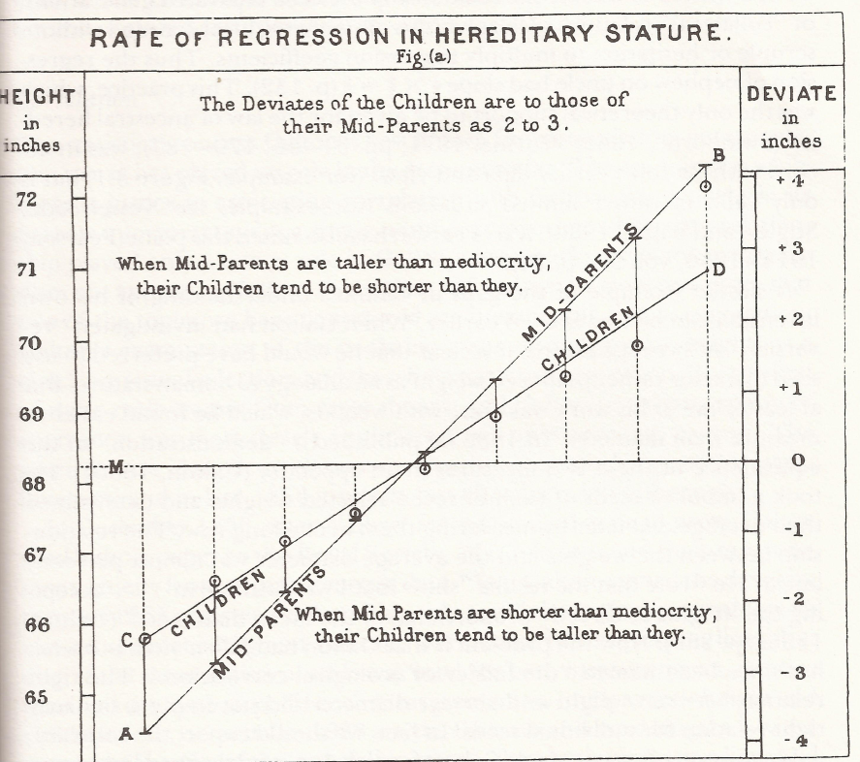
Um pouco de história...
9000 registros familiares,
6 anos de análise,
1885 – Regressão Linear
Profª Ms. Juliana Schivani Regressão e Correlação, p.10

Slide 11
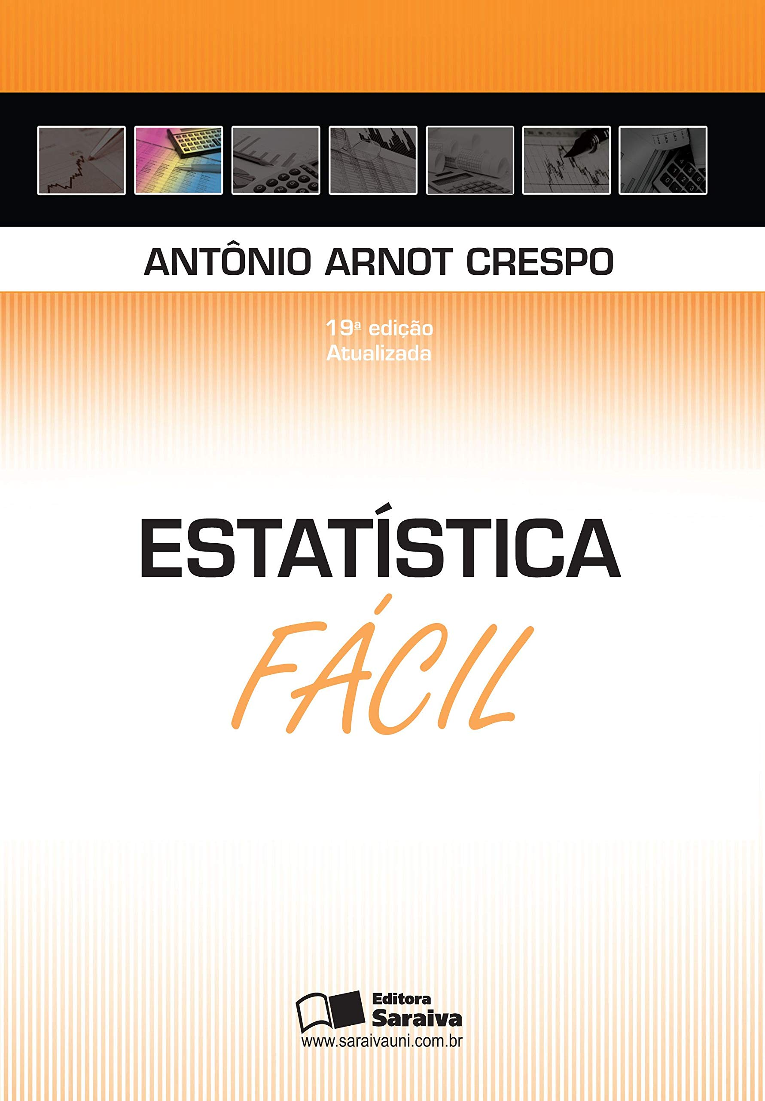
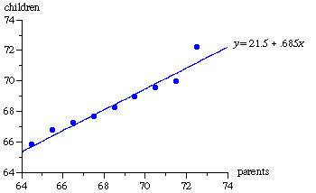
REGRESSÃO LINEAR
Constrói um modelo matemático para descrever a relação de uma variável com outra. (CRESPO, 2009)
Profª Ms. Juliana Schivani Regressão e Correlação, p.11

Slide 12
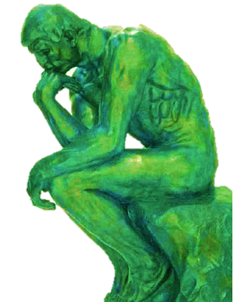
Regressão e Correlação
Qual a relação de peso e altura?
Profª Ms. Juliana Schivani Regressão e Correlação, p.12

Slide 13
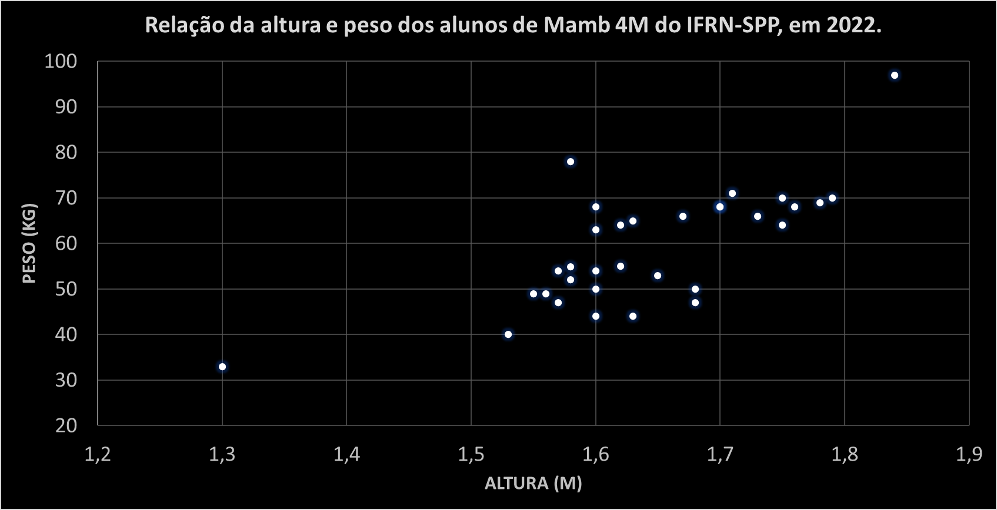
Regressão e Correlação
$$y=92,7∙1,5 −93$$
$$y=139,05−93$$
$$y=46,05 quilos$$
$$y=92,7x −93$$
Qual peso estimado de alguém com 1,5m?
FONTE: SCHIVANI, 2022.
Profª Ms. Juliana Schivani Regressão e Correlação, p.13
Notes:
Dados da turma de Meio Ambiente 4M em 2022

Slide 14
Regressão e Correlação
$$y=92,7∙2 −93$$
$$y=92,4 quilos$$
$$y=92,7x −93$$
Qual peso estimado de alguém com 2m?
CORRELAÇÃO
POSITIVA
FONTE: SCHIVANI, 2022.
Profª Ms. Juliana Schivani Regressão e Correlação, p.14
Notes:
Dados da turma de Meio Ambiente 4M em 2022

Slide 15
Regressão e Correlação
Qual a relação entre salário e dívidas?
Profª Ms. Juliana Schivani Regressão e Correlação, p.15

Slide 16
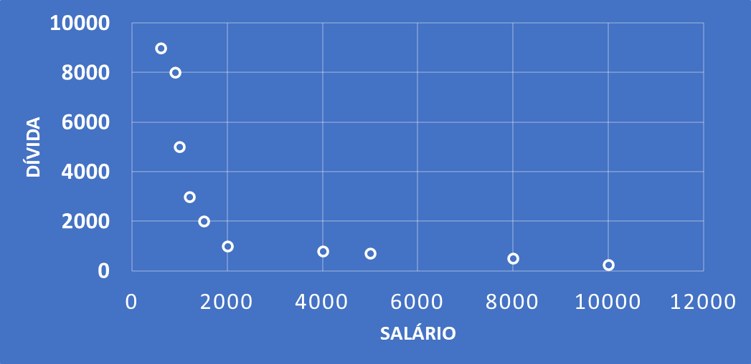
Regressão e Correlação
CORRELAÇÃO
NEGATIVA
Profª Ms. Juliana Schivani Regressão e Correlação, p.16

Slide 17
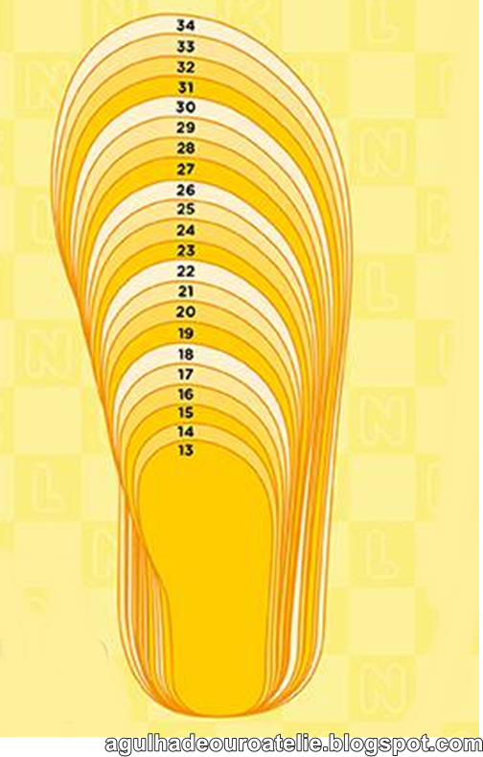
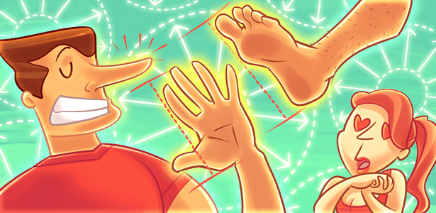
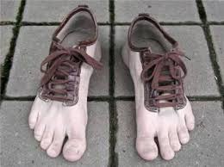
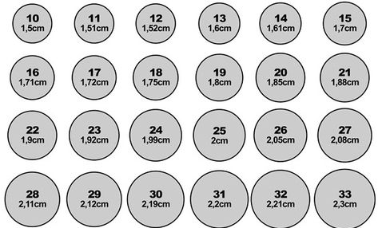
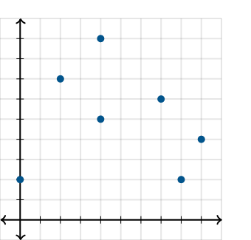
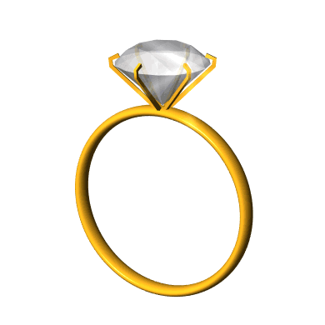
CORRELAÇÃO
“Quando duas variáveis estão ligadas por uma relação estatística, dizemos que existe correlação entre elas.” (CRESPO, 2009)
Profª Ms. Juliana Schivani Regressão e Correlação, p.17

Slide 18
CORRELAÇÃO LINEAR
CORRELAÇÃO
POSITIVA
CORRELAÇÃO
NEGATIVA
SEM
CORRELAÇÃO
Profª Ms. Juliana Schivani Regressão e Correlação, p.18

Slide 19
CORRELAÇÃO POSITIVA
CORRELAÇÃO
FORTE
CORRELAÇÃO
PERFEITA
CORRELAÇÃO
FRACA
Profª Ms. Juliana Schivani Regressão e Correlação, p.19

Slide 20
CORRELAÇÃO NEGATIVA
CORRELAÇÃO
FORTE
CORRELAÇÃO
PERFEITA
CORRELAÇÃO
FRACA
Profª Ms. Juliana Schivani Regressão e Correlação, p.20

Slide 21
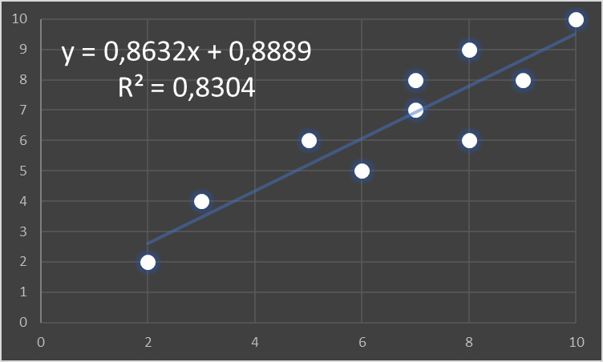
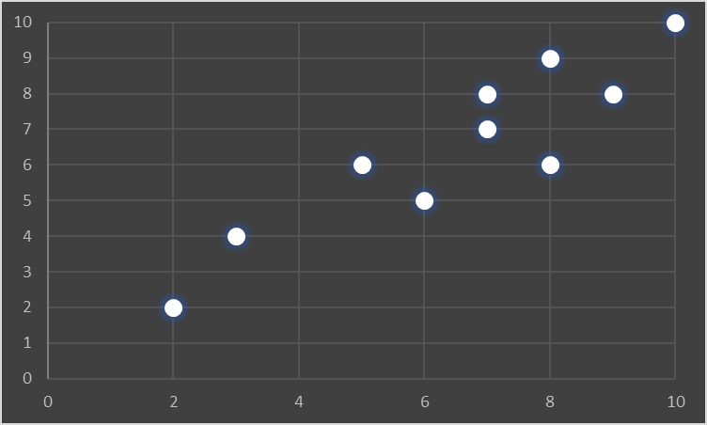
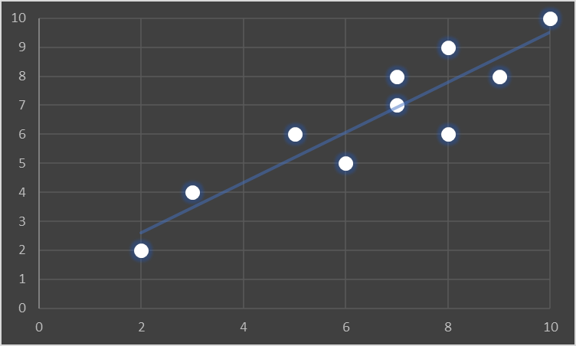
Coeficiente de correlação linear
Teste 1 (x) | Teste 2 (y)
5 | 6
8 | 9
7 | 8
10 | 10
6 | 5
7 | 7
9 | 8
3 | 4
8 | 6
2 | 2
$R= +1 →$ Correlação linear positiva forte
$R=−1 →$ Correlação linear negativa forte
$R=0→$ Não existe correlação linear.
Profª Ms. Juliana Schivani Regressão e Correlação, p.21

Slide 22
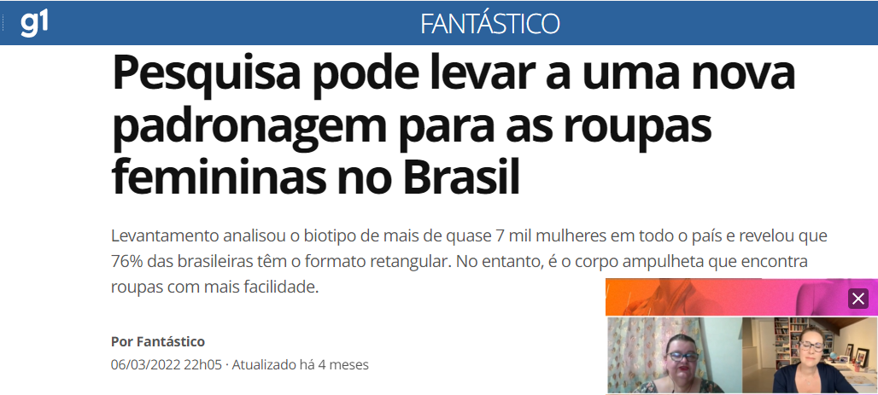
ATIVIDADE DE APLICAÇÃO
Profª Ms. Juliana Schivani Regressão e Correlação, p.22
Notes:
https://g1.globo.com/fantastico/noticia/2022/03/06/pesquisa-pode-levar-a-uma-nova-padronagem-para-as-roupas-femininas-no-brasil.ghtml

Slide 23
ATIVIDADE DE APLICAÇÃO
Profª Ms. Juliana Schivani Regressão e Correlação, p.23

Slide 24
Coeficiente de correlação linear
$$R= \frac{n\sum{x_{i}y_{i}−\sum{x_{i}\sum{y_{i}}}}}{\sqrt{\left[n\sum{x_{i}²−}(\sum{x_{i})²}\right]\left[n\sum{y_{i}²−}(\sum{y_{i})²}\right]}}$$
$$R= +1$$
CORRELAÇÃO LINEAR POSITIVA PERFEITA
$$R=0$$
NÃO EXISTE CORRELAÇÃO LINEAR
$$R=−1$$
CORRELAÇÃO LINEAR NEGATIVA PERFEITA
Profª Ms. Juliana Schivani Regressão e Correlação, p.24

Slide 25
Coeficiente de correlação linear
Teste 1 (x) | Teste 2 (y)
5 | 6
8 | 9
7 | 8
10 | 10
6 | 5
7 | 7
9 | 8
3 | 4
8 | 6
2 | 2
$$\sum{x}=65$$ | $$\sum{y}=65$$
Profª Ms. Juliana Schivani Regressão e Correlação, p.25

Slide 26
Coeficiente de correlação linear
Teste 1 (x) | Teste 2 (y) | $$x_{i}y_{i}$$
5 | 6
8 | 9
7 | 8
10 | 10
6 | 5
7 | 7
9 | 8
3 | 4
8 | 6
2 | 2
$$\sum{x}=65$$ | $$\sum{y}=65$$
Profª Ms. Juliana Schivani Regressão e Correlação, p.26

Slide 27
Coeficiente de correlação linear
Teste 1 (x) | Teste 2 (y) | $$x_{i}y_{i}$$ | $$x_{i}²$$ | $$y_{i}²$$
5 | 6 | 30
8 | 9 | 72
7 | 8 | 56
10 | 10 | 100
6 | 5 | 30
7 | 7 | 49
9 | 8 | 72
3 | 4 | 12
8 | 6 | 48
2 | 2 | 4
$$\sum{x}=65$$ | $$\sum{y}=65$$ | $$\sum{x_{i}y_{i}}=473$$
Profª Ms. Juliana Schivani Regressão e Correlação, p.27

Slide 28
Coeficiente de correlação linear
Teste 1 (x) | Teste 2 (y) | $$x_{i}y_{i}$$ | $$x_{i}²$$ | $$y_{i}²$$
5 | 6 | 30 | 25
8 | 9 | 72 | 64
7 | 8 | 56 | 49
10 | 10 | 100 | 100
6 | 5 | 30 | 36
7 | 7 | 49 | 49
9 | 8 | 72 | 81
3 | 4 | 12 | 9
8 | 6 | 48 | 64
2 | 2 | 4 | 4
$$\sum{x}=65$$ | $$\sum{y}=65$$ | $$\sum{x_{i}y_{i}}=473$$ | $$\sum{x_{i}²}=481$$
Profª Ms. Juliana Schivani Regressão e Correlação, p.28

Slide 29
Coeficiente de correlação linear
Teste 1 (x) | Teste 2 (y) | $$x_{i}y_{i}$$ | $$x_{i}²$$ | $$y_{i}²$$
5 | 6 | 30 | 25 | 36
8 | 9 | 72 | 64 | 81
7 | 8 | 56 | 49 | 64
10 | 10 | 100 | 100 | 100
6 | 5 | 30 | 36 | 25
7 | 7 | 49 | 49 | 49
9 | 8 | 72 | 81 | 64
3 | 4 | 12 | 9 | 16
8 | 6 | 48 | 64 | 36
2 | 2 | 4 | 4 | 4
$$\sum{x}=65$$ | $$\sum{y}=65$$ | $$\sum{x_{i}y_{i}}=473$$ | $$\sum{x_{i}²}=481$$ | $$\sum{x_{i}²}=475$$
Profª Ms. Juliana Schivani Regressão e Correlação, p.29

Slide 30
Coeficiente de correlação linear
Teste 1 (x) | Teste 2 (y) | $$x_{i}y_{i}$$ | $$x_{i}²$$ | $$y_{i}²$$
$$\sum{x}=65$$ | $$\sum{y}=65$$ | $$\sum{x_{i}y_{i}}=473$$ | $$\sum{x_{i}²}=481$$ | $$\sum{x_{i}²}=475$$
$$R= \frac{10∙473 −65 ∙65}{\sqrt{(10∙481−65^{2})(10∙475−65^{2})}}≅0,91$$
O teste 1 possui uma relação muito forte e positiva com o teste 2.
Profª Ms. Juliana Schivani Regressão e Correlação, p.30

Slide 31
Coeficiente de correlação linear
Profª Ms. Juliana Schivani Regressão e Correlação, p.31

Slide 32
Coeficiente de correlação linear
Profª Ms. Juliana Schivani Regressão e Correlação, p.32

Slide 33
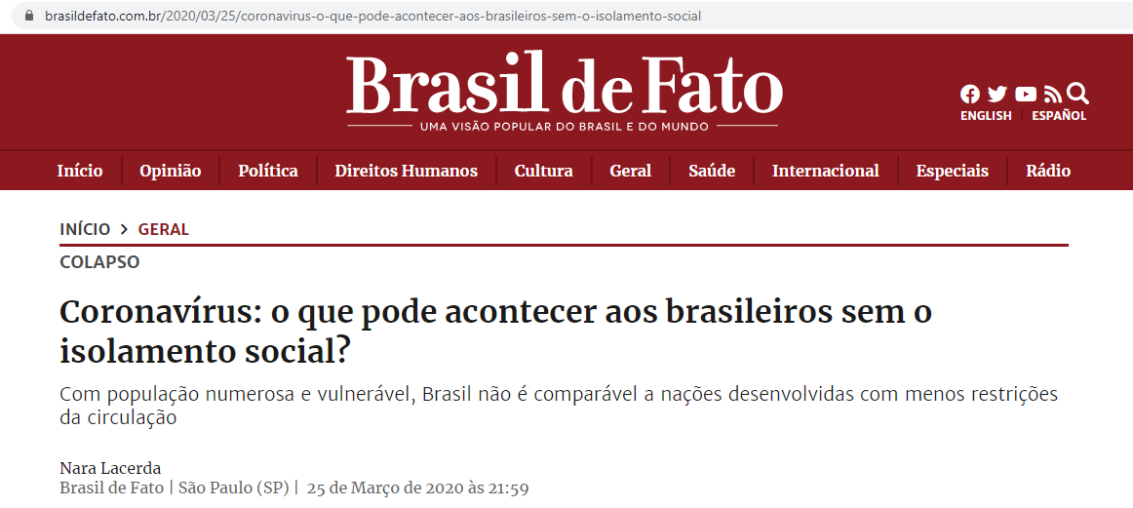
Regressão e Correlação
Profª Ms. Juliana Schivani Regressão e Correlação, p.33

Slide 34
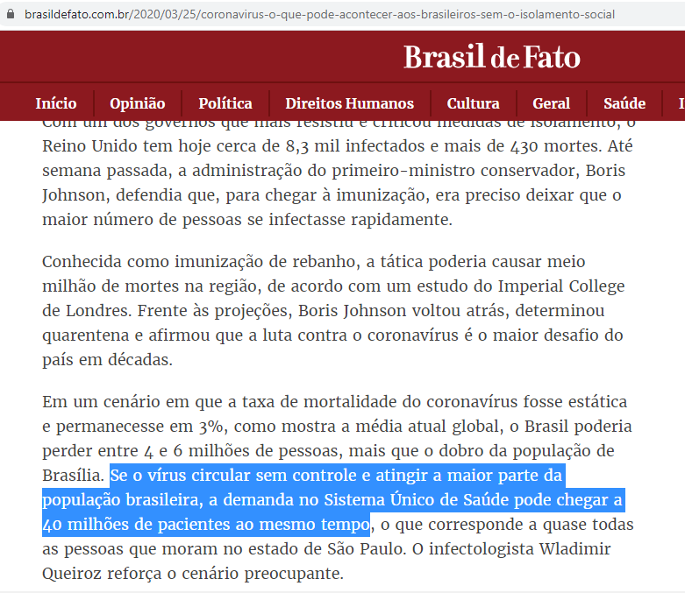
Regressão e Correlação
Profª Ms. Juliana Schivani Regressão e Correlação, p.34

Slide 35
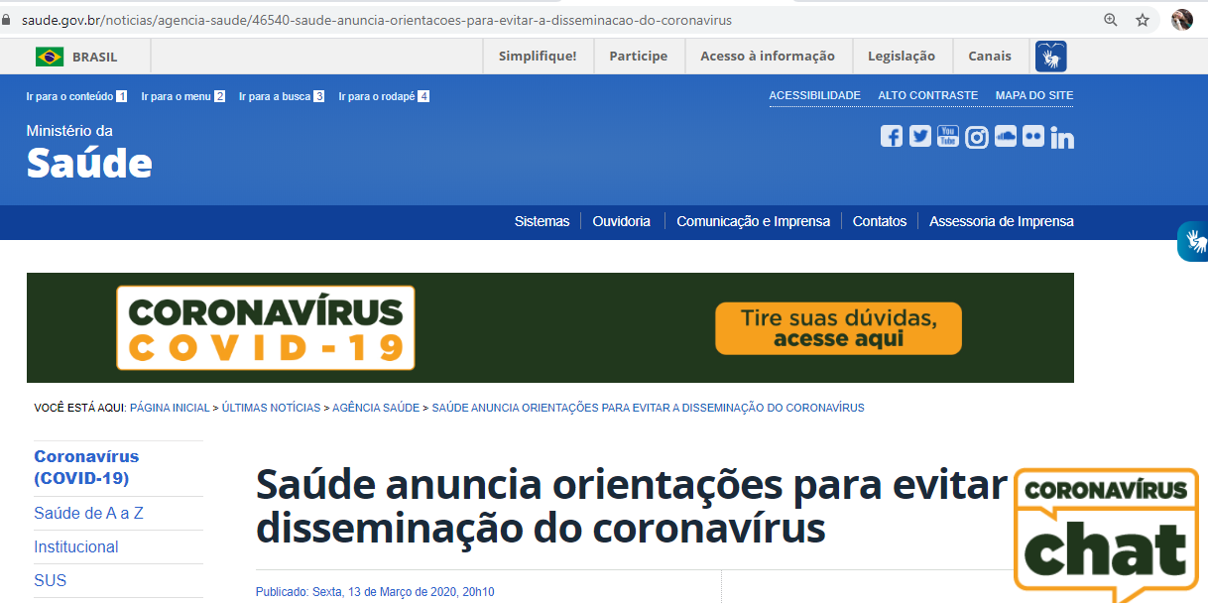
Regressão e Correlação
Profª Ms. Juliana Schivani Regressão e Correlação, p.35

Slide 36
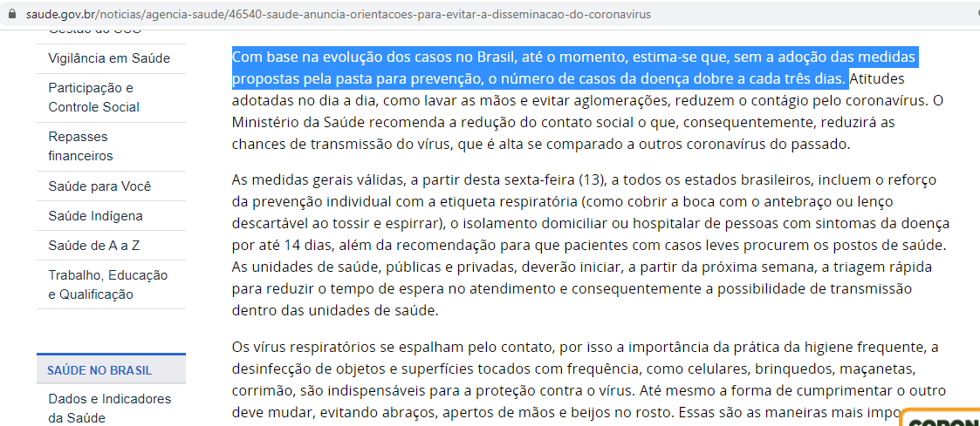
Regressão e Correlação
Profª Ms. Juliana Schivani Regressão e Correlação, p.36

Slide 37
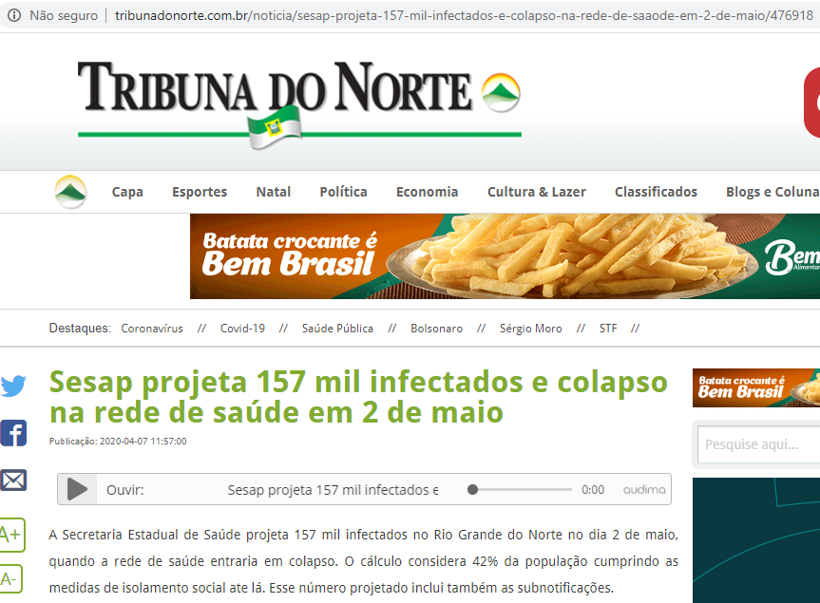
Regressão e Correlação
Profª Ms. Juliana Schivani Regressão e Correlação, p.37

Slide 38
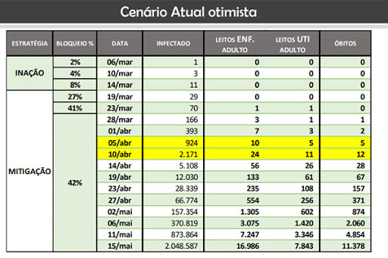
Regressão e Correlação
Profª Ms. Juliana Schivani Regressão e Correlação, p.38

Slide 39
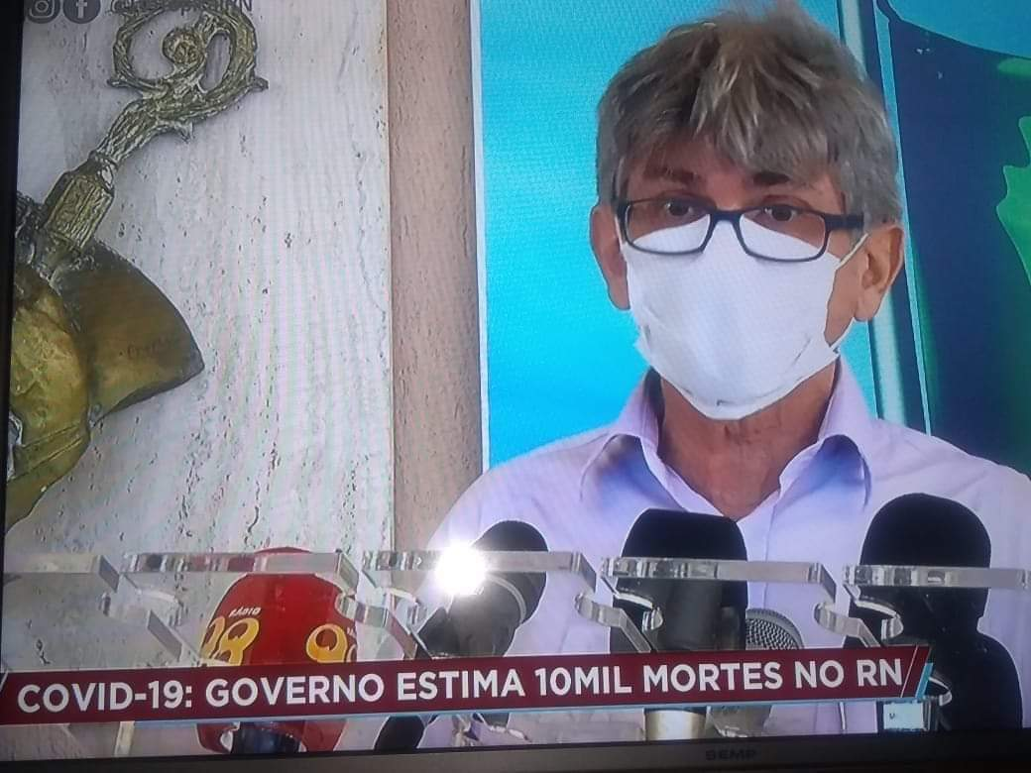
Regressão e Correlação
Profª Ms. Juliana Schivani Regressão e Correlação, p.39

Slide 40
Regressão e Correlação
Profª Ms. Juliana Schivani Regressão e Correlação, p.40

Slide 41
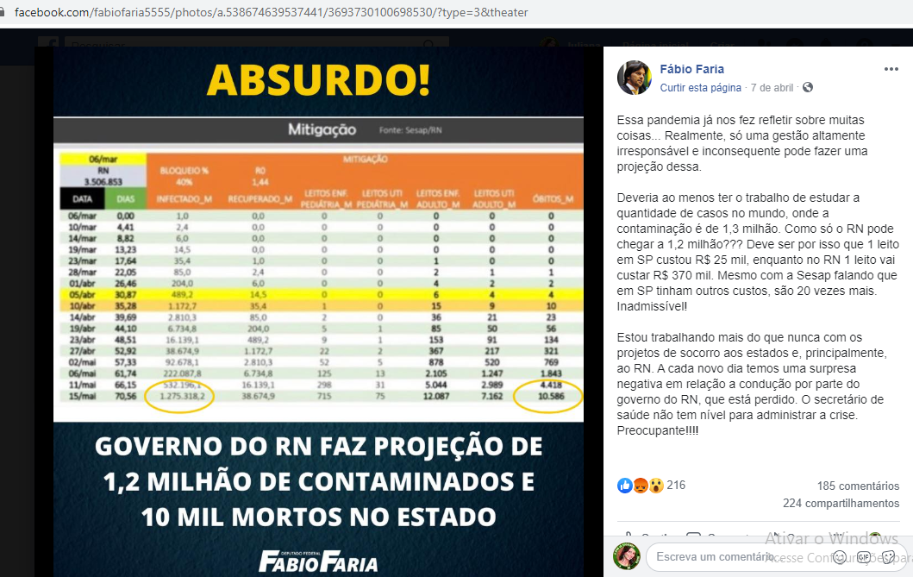
Regressão e Correlação
Profª Ms. Juliana Schivani Regressão e Correlação, p.41

Slide 42
Regressão e Correlação
Profª Ms. Juliana Schivani Regressão e Correlação, p.42

Slide 43
Regressão e Correlação
Como eles sabem???
Eles não sabem! Eles ESTIMAM!
Profª Ms. Juliana Schivani Regressão e Correlação, p.43

Slide 44
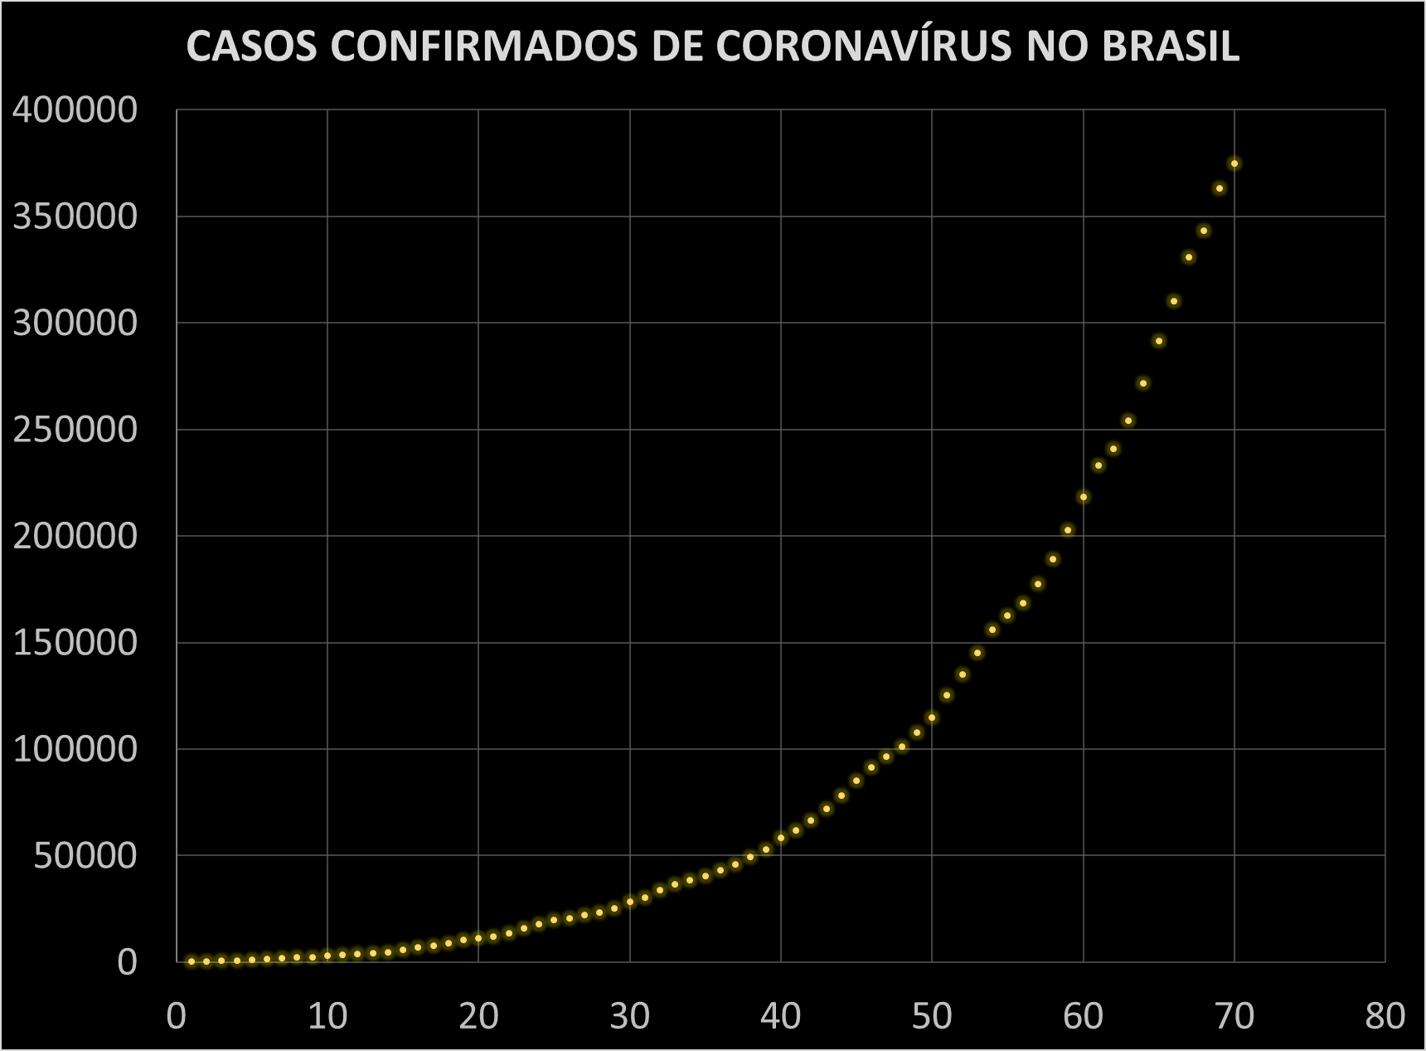
Regressão e Correlação
$$y=1302,3 ∙{2,71828}^{0,0888x}$$
Profª Ms. Juliana Schivani Regressão e Correlação, p.44

Slide 45
Regressão e Correlação
$$c(d)=1302,3 ∙{2,71828}^{0,0888d}$$
Regressão e Correlação
$$c(100)=1302,3 ∙{2,71828}^{0,0888∙100}$$
Quantos casos estima-se para o dia 100?
Profª Ms. Juliana Schivani Regressão e Correlação, p.45

Slide 46
ESTATÍSTICA REGRESSÃO E CORRELAÇÃO
Profª Ms. Juliana Schivani
docente.ifrn.edu.br/julianaschivani

